Slide 1
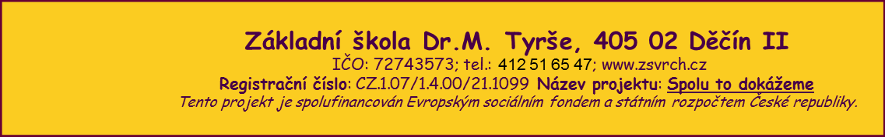


Název vzdělávacího materiálu: Český středověk
Číslo materiálu v sadě, (šablona, sada): VY_32_INOVACE _16
Autor materiálu: Mgr. Lucie Plechatá
Vzdělávací oblast, vzdělávací obor, vyučovací předmět, ročník/y:
Člověk a společnost, dějepis, 7. ročník
Téma: Jagellonci na českém trůně
Anotace: Žáci se seznámí s hospodářským a politickým vývojem našeho území za vlády Vladislava a Ludvíka Jagellonských.
Materiál byl vytvořen (datum, období): 15. 4. 2012
Ověření ve výuce: 17. 4. 2012, 7. B, Mgr. Lucie Plechatá

Slide 2
Jagellonci na českém trůnu

Slide 3

Jiří z Poděbrad umíral v době, kdy samostatnost státu byla ohrožena -> proto doporučil českým stavům za svého nástupce Vladislava II. Jagellonského (vládl 1471 – 1516).
Jagellonci pocházeli z Litvy, vládli v Polsku. Přestože byli katolíky, zavázali se dodržovat kompaktáta.
Co zaručovala Basilejská kompaktáta?

Slide 4
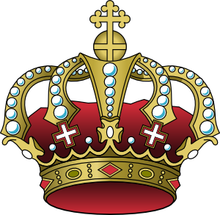
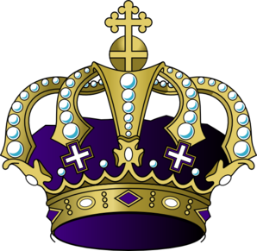
Na českou korunu vznášel nárok i uherský král Matyáš Korvín, který měl podporu papeže.
Po dlouhých sporech a bojích se situace vyřešila až po smrti Matyáše v roce 1490.
Vladislav se stal i králem uherským -> obě království byla spojena v soustátí (unii) pod vládou jednoho panovníka.

Slide 5
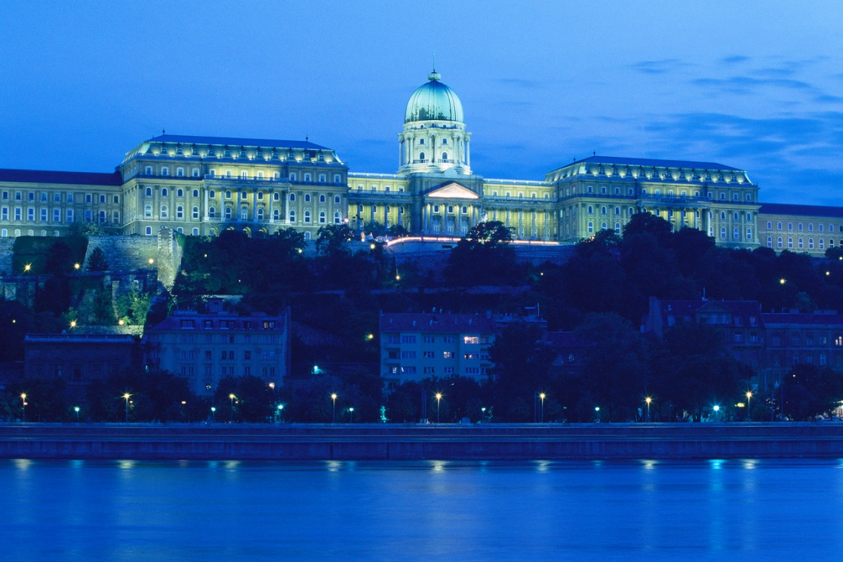
Král přesídlil do Budína a do Prahy dojížděl jen málokdy.
Budínský hrad
Z Budína (maďarsky Buda) a dalšího města Pešť později vzniklo dnešní hlavní město Maďarska -> Budapešť
Notes:
Dobová ukázka Budína, dnešní Budapešť

Slide 6
Už za husitské revoluce zastavil Zikmund Lucemburský královský majetek šlechtě, která mu byla nakloněna.
Vladislav nastoupil na trůn mladý a nezkušený, musel se spoléhat na své rádce a nezbývalo mu, než s nimi souhlasit. -> začalo se mu říkat král Bene
Co znamená latinsky bene?
Vladislav byl nucen rezignovat i na právo odúmrti -> závislý na daních, které povolovali stavové.
Notes:
Clipart smrti, peněz

Slide 7
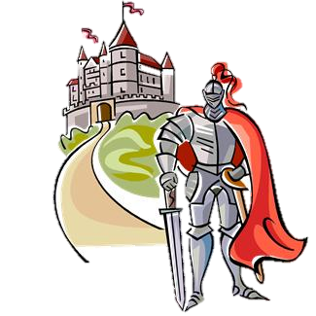
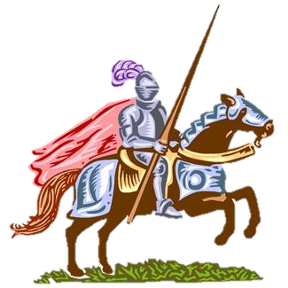
O politických, náboženských a hospodářských otázkách (např. daních) rozhodují příslušníci 3 stavů:
Královská města
Vyšší šlechta
Nižší šlechta se uzavírá až v 2. pol. 16. st.
Nižší šlechta
Od pol. 15. st. už do panského stavu nepovyšuje král, ale šlechta sama rozhoduje, kdo bude povýšen. -> uzavření vyšší šlechty

Slide 8
Stavovská monarchie
Královské úřady se mění na zemské.
Stavové zasedají na zemských sněmech (na Moravě i katolická církev).
Navrhují a schvalují zemské zákony a vybírání daní.
Mezi stavy měla hlavní slovo vyšší šlechta.
Král je závislý na svých stavech -> posíleno právo volby krále nad dědickými právy, právo sesadit krále při nedodržení volebních ústupků stavům.
Vysvětli pojem stavovská monarchie.

Slide 9
Vladislavovo zřízení zemské
Postavení stavů upravoval zákoník -> Vladislavovo zřízení zemské z roku 1500
Jde o první písemné uzákonění českého zemského práva.
Při jeho vytvoření měla silné slovo šlechta, které se podařilo zformulovat své výsadní postavení v Českém království na úkor panovníka a měšťanstva.

Slide 10
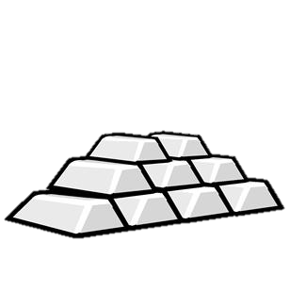
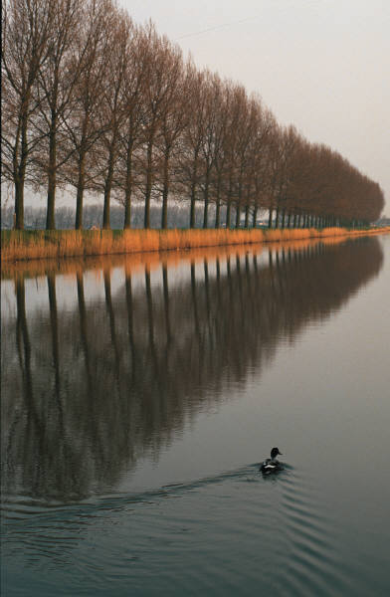
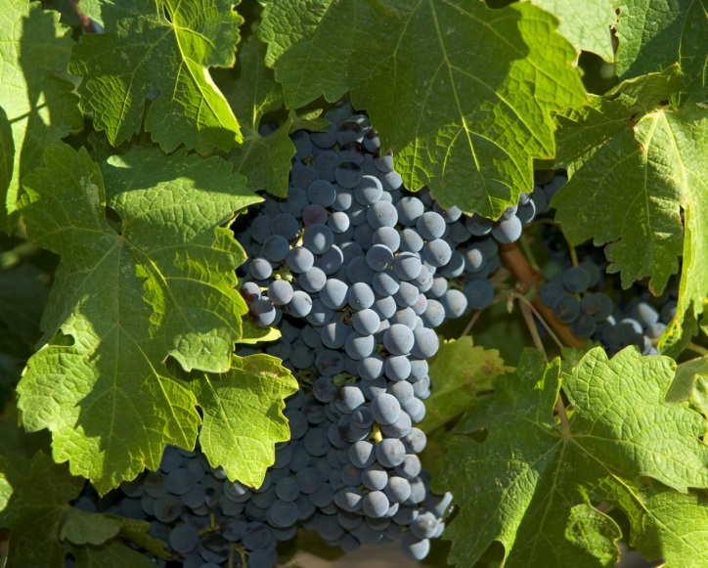
Šlechta podniká
V době jagellonské začíná šlechta podnikat.
Proč?
V Evropě došlo k poklesu ceny stříbra -> šlechta si musí opatřit nové zdroje.
Zakládá: rybníky, pivovary, velkostatky, vinohrady, otvírá doly.
Notes:
Obrázek rybníka, vinohradu

Slide 11
Potřeba pracovní síly vedla k připoutání usedlých ke gruntu (půdě). -> nevolnictví a robota
nevolník
robota
Nevolník nemůže rozhodovat o svém životě, bez svolení vrchnosti se nesmí ženit či vdávat, stěhovat, rozhodovat o budoucnosti svých dětí.
Povinnost pracovat pro vrchnost bez náhrady za mzdu
Těžký život a špatné zacházení dovedli některé poddané k selským vzpourám.

Slide 12
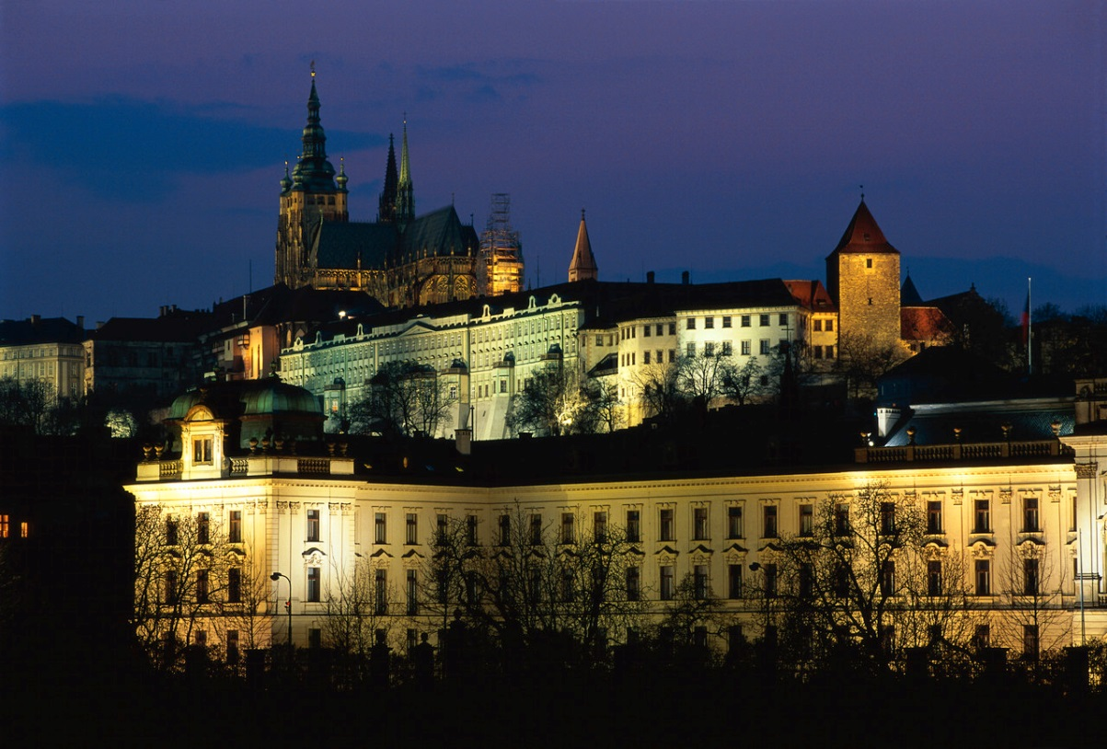
DÚ
Přečti si pověst o věži Daliborce na Pražském hradě (např. Václav Cibula: Pražské pověsti) a srovnej ji s historickými událostmi o selské rebelii podněcovanou Daliborem z Kozojed.

Slide 13
Královská města
Chybí jim pracovní síla, šlechta jim svým podnikáním konkuruje (např. nedodržováním mílového práva při vaření piva).
Mohou zasedat na zemských sněmech.
Za revoluce královská města získala majetek katolické církve a německých měšťanů.
Pokud je král potřebuje -> uděluje jim privilegia
Cechy brzdí rozvoj.

Slide 14
Ludvík Jagellonský
Vládl 1516 – 1526
Král český a uherský
Vladislavův syn usedl na trůn jako mladík, ale musel řešit velmi těžký úkol -> zastavit útoky Turků
Osmanská říše (říše Turků) neustále útočila na Uherské království a snažila se rozšiřovat směrem do Evropy.

Slide 15
Osmanská říše
Říše existovala v letech 1299 až 1922 a během této doby zahrnovala oblasti Malé Asie, Balkánu, Černomoří, Blízkého a Středního východu a severní Afriky.
Od 16. st. měla zcela islámský charakter, vládli zde sultáni dynastie Osmanů.
Díky své poloze byla Osmanská říše spojnicí mezi evropským a asijským kontinentem.

Slide 16
Bitva u Moháče - 1526
Ludvík neměl dost peněz ani dost času, aby mohl tureckou katastrofu odvrátit. Evropští panovníci ho přes slib pomoci nechali na holičkách.
Ludvík Jagellonský, král český a uherský
Sultán Sulejman I.

Slide 17
Bitva u Moháče - 1526
29. 8. 1526 se křesťanskou uherskou armádu porazila vycvičená, početnější turecká armáda pod vedením sultána Sulejmana I.
Ludvík se po prohrané bitvě na útěku utopil v bažinách kolem Moháče. Jeho osobou vymřela česko-uherská větev jagellonské dynastie.

Slide 18
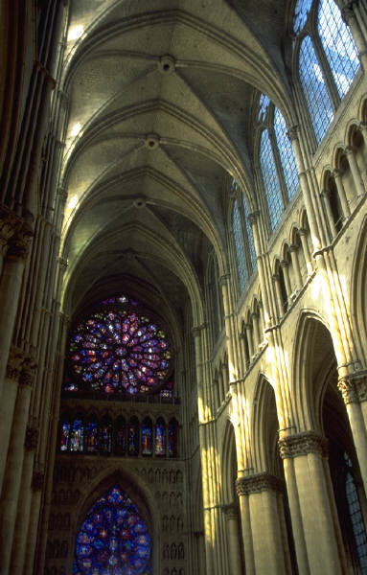
Vladislavská gotika
Vladislavskou gotikou (pozdní gotikou) rozumíme závěrečné období gotického slohu v 15. st.
Lomený oblouk a žebrová klenba, které v dřívějším období sloužily především jako opěrné prvky, se stávají ozdobou.
Žebrová klenba

Slide 19
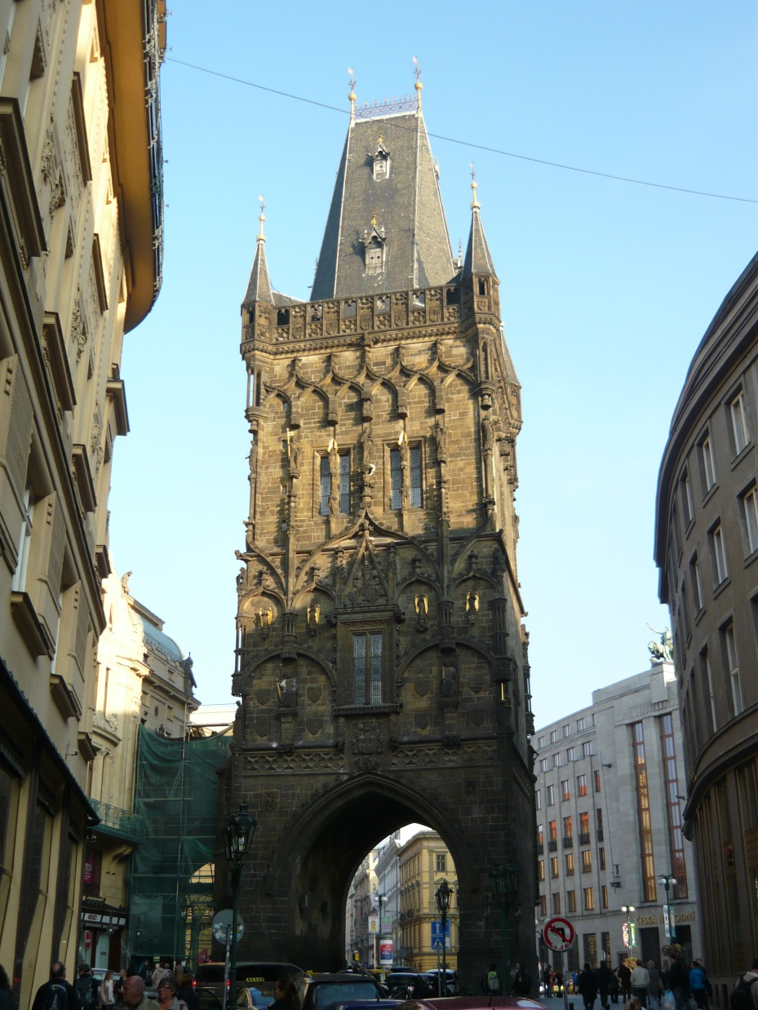
Prašná brána
Matěj Rejsek
významný kameník a dekoratér působící ke konci 15. st. v Praze, autor Prašné brány

Slide 20
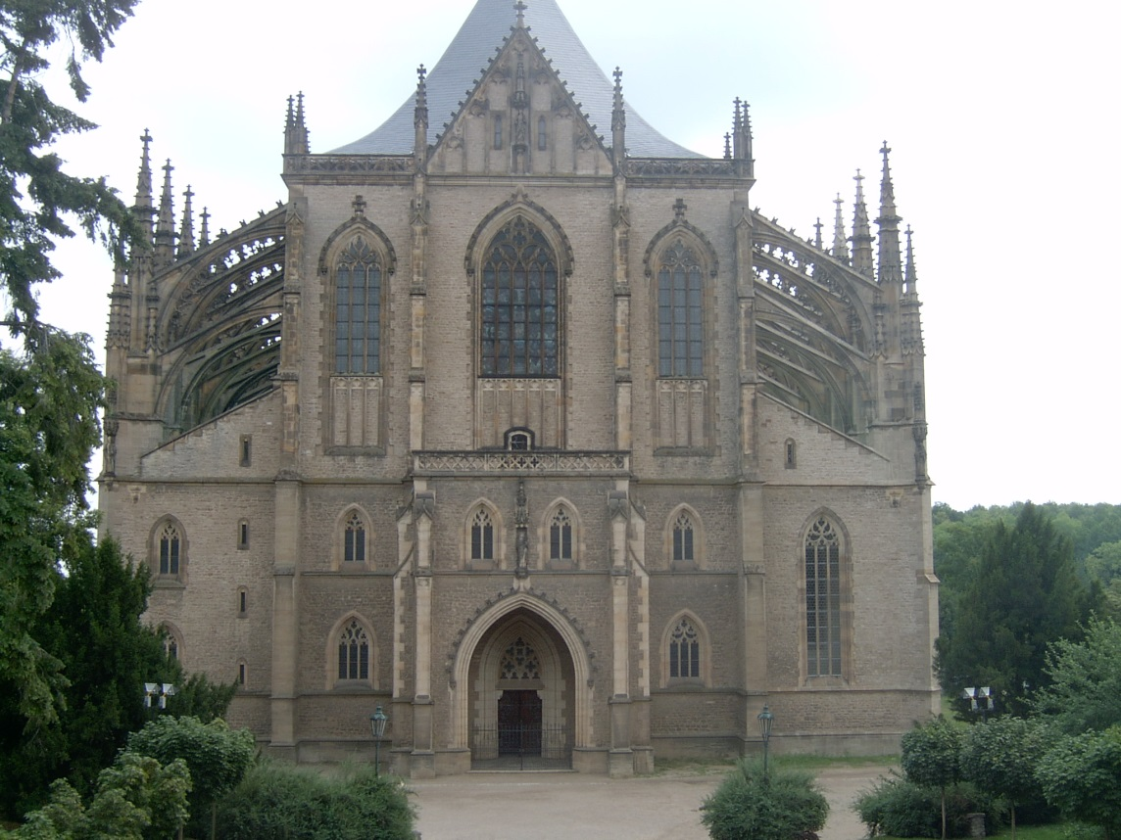
Benedikt Ried
nejvýznamnější pozdně gotický a raně renesanční architekt
Dílo: Vladislavský sál na Pražském hradě, chrám sv. Barbory v Kutné Hoře
Chrám sv. Barbory v Kutné Hoře

Slide 21
Jagellonci na českém trůnu zápis
1471- smrt Jiřího z Poděbrad -> nástup polských Jagellonců
Vladislav II. Jagellonský (vládl 1471 – 1516)
- spojení českého a uherského státu
1500 – Vladislavovo zřízení zemské – zákoník upevnil moc šlechty -> stavovská monarchie (panovník vládne společně se stavy)
Stavové: vyšší a nižší šlechta, zástupci měst
Šlechta zakládá rybníky, pivovary, vinohrady, doly.
Pozdní gotika: Matyáš Rejsek – Prašná brána, Benedikt Ried – Vladislavský sál Pražského hradu, chrám sv. Barbory v Kutné Hoře
Ludvík Jagellonský (vládl 1516 – 1526)
- Padl v bitvě u Moháče (1526) v boji proti Turkům -> vymření Jagellonců

Slide 22
Použité zdroje:
Obrázky. [cit. 2013-04-22].
Dostupné z:
Královská orlice http://www.clker.com/clipart-71571.html
Červená koruna http://www.clker.com/clipart-29959.html
Fialová koruna http://www.clker.com/clipart-purple-crown.html
Budínský hrad http://office.microsoft.com/cs-cz/images/results.aspx?qu=Budape%C5%A1%C5%A5&ex=1#ai:MP900424323|
Hrob http://office.microsoft.com/cs-cz/images/results.aspx?qu=hrob&ex=1#ai:MC900238641|mt:1|
Zlato http://office.microsoft.com/cs-cz/images/results.aspx?qu=zlato&ex=1#ai:MC900336131|
Rytíř s hradem http://office.microsoft.com/cs-cz/images/results.aspx?qu=ryt%C3%AD%C5%99&ex=1#ai:MC900413094|
Rytíř na koni http://office.microsoft.com/cs-cz/images/results.aspx?qu=ryt%C3%AD%C5%99&ex=1#ai:MC900149324|
Město http://office.microsoft.com/cs-cz/images/results.aspx?qu=m%C4%9Bsto&ex=1#ai:MC900101038|mt:1|
Listina http://office.microsoft.com/cs-cz/images/results.aspx?qu=dokument&ex=1#ai:MC900199174|mt:1|
Rybník http://office.microsoft.com/cs-cz/images/results.aspx?qu=rybn%C3%ADk&ex=1#ai:MP900149093|
Stříbro http://office.microsoft.com/cs-cz/images/results.aspx?qu=st%C5%99%C3%ADbro&ex=1#ai:MC900056870|
Pivo http://office.microsoft.com/cs-cz/images/results.aspx?qu=pivo&ex=1#ai:MC900304929|
Víno http://office.microsoft.com/cs-cz/images/results.aspx?qu=vinohrad&ex=1#ai:MP900426625|

Slide 23
Použité zdroje:
Obrázky. [cit. 2013-04-22].
Dostupné z:
Doly http://office.microsoft.com/cs-cz/images/results.aspx?qu=doly&ex=1#ai:MC900199400|
Pražský hrad http://office.microsoft.com/cs-cz/images/results.aspx?qu=%C4%8Cesk%C3%A1+republika&ex=1#ai:MP900427946|
Mladý král http://office.microsoft.com/cs-cz/images/results.aspx?qu=princ&ex=1#ai:MC900411646|
Istanbul http://office.microsoft.com/cs-cz/images/results.aspx?qu=isl%C3%A1m&ex=1#ai:MC900415662|mt:1|
Znak islámu http://office.microsoft.com/cs-cz/images/results.aspx?qu=isl%C3%A1m&ex=1#ai:MC900309920|mt:1|
Mapa Maďarska http://office.microsoft.com/cs-cz/images/results.aspx?qu=mapa+Ma%C4%8Farska&ex=1#ai:MC900349437|
Žebrová klenba http://office.microsoft.com/cs-cz/images/results.aspx?qu=katedr%C3%A1la&ex=1#ai:MP900163622|
Prašná brána – soukromý archiv fotografií autorky prezentace
Katedrála sv. Barbory v Kutné Hoře – soukromý archiv fotografií autorky prezentace

